Slide 1
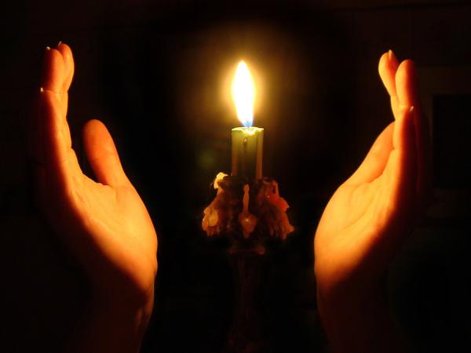
Поэта сердце не сгорит…

Slide 2
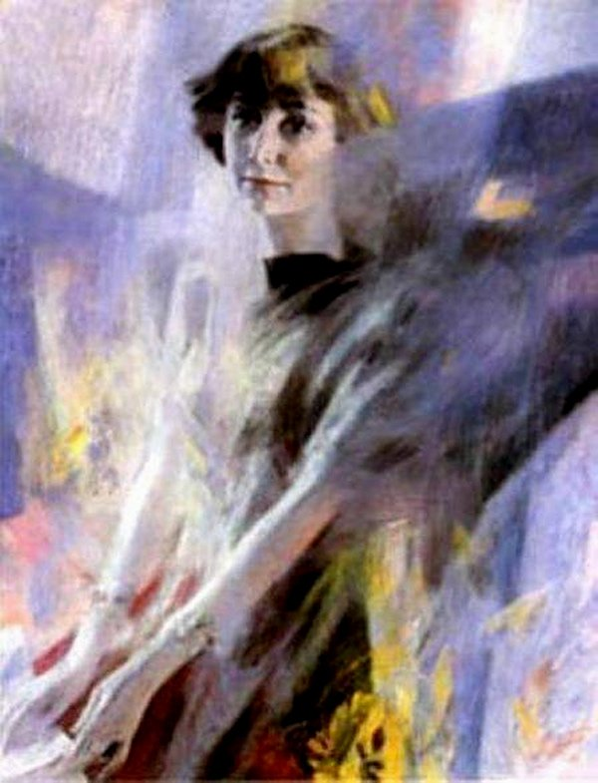
8 октября 2013 года исполнилось
120 лет великой русской поэтессе Марине Ивановне Цветаевой

Slide 3
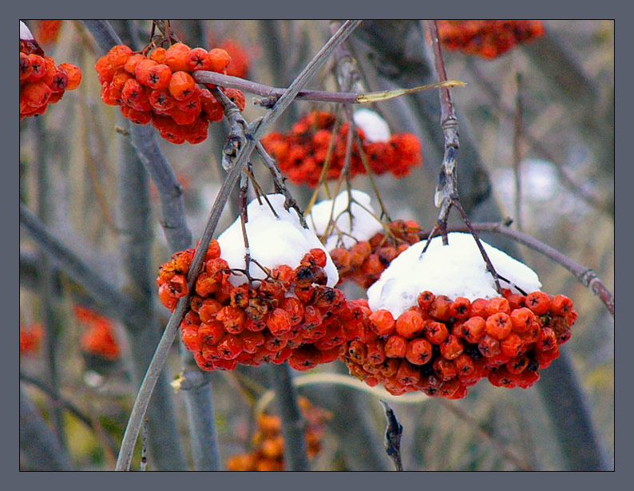
Мне и доныне хочется грызть
Жаркой рябины
Горькую кисть.

Slide 4
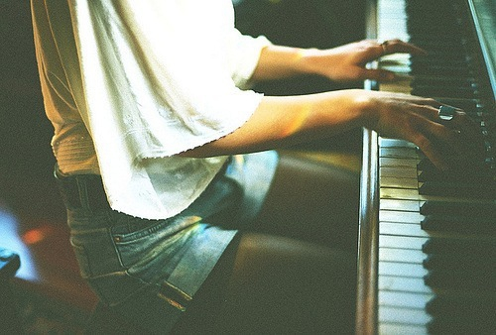
«До , Муся, до , ре, до-ре…» Могу сказать, что я родилась не в жизнь, а в музыку».

Slide 5
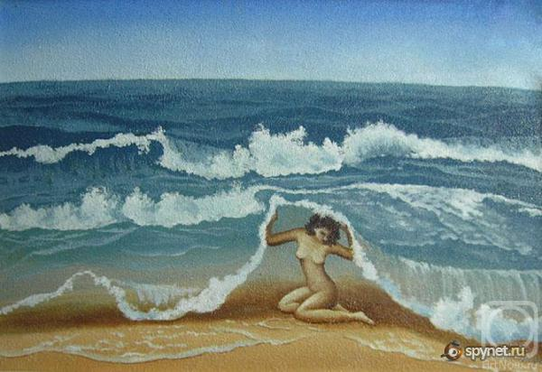
Я – бренная пена морская.

Slide 6
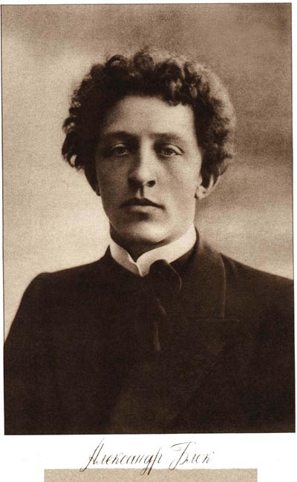
Имя твоё – птица в руке,
Имя твоё- льдинка на языке.
Одно- единственное движенье губ.
Имя твоё- пять букв.

Slide 7
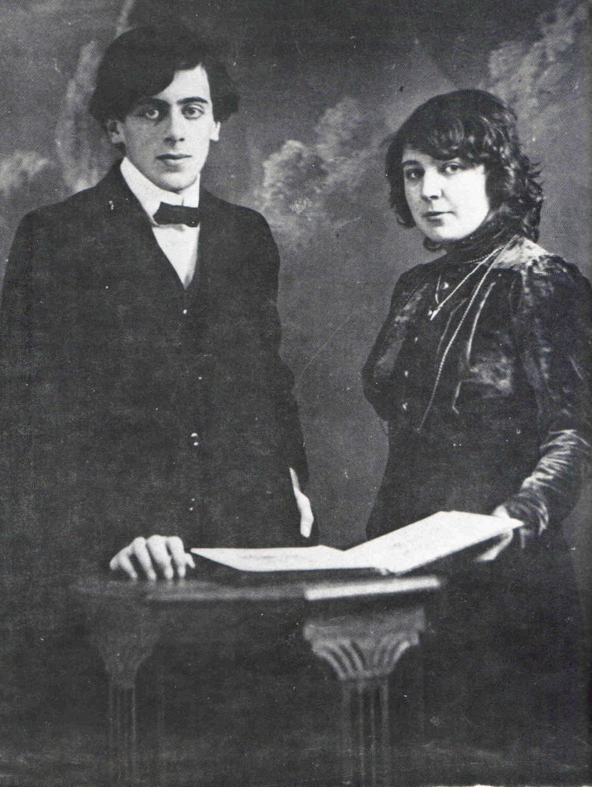
В его лице я рыцарству верна,
- всем вам, кто жил и умирал без страху!-
Такие – в роковые времена –
Слагают стансы – и идут на плаху.

Slide 8
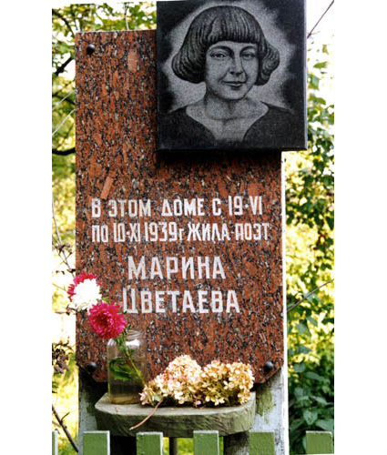
Не самозванка – я пришла домой,
И не служанка – мне не надо хлеба.
Я – страсть твоя, воскресный отдых твой,
Твой день седьмой, твоё седьмое небо.

